Slide 1
ประชุมสมาชิกประจำเดือน สิงหาคม 2562
สมัยที่ 38 ครั้งที่ 6
วันจันทร์ที่ 26 สิงหาคม 2562 เวลา 10.00 - 12.00 น.
ณ ห้องคริสตัลบอลรูม ชั้น 2 โรงแรม ตวันนา กรุงเทพฯ

Slide 2
วาระที่ 1
1.1 เรื่องที่ประธานแจ้งให้ที่ประชุมทราบ
• สถิตินักท่องเที่ยวของสมาคมฯ ณ วันที่ 20 สิงหาคม 2562
1.2คณะกรรมการแจ้งกิจกรรมสำคัญๆให้ที่ประชุมทราบ
• เมื่อวันที่ 20 สิงหาคม 2562 สมาคมฯเข้ารับรางวัลมิติที่ 3 ด้านคุณภาพการให้บริการ จากการเข้าประกวดโครงการสมาคมการค้าดีเด่น ประจำปี 2562 จัดโดยกรมพัฒนาธุรกิจการค้า กระทรวงพานิชย์ ร่วมกับสภาหอการค้าแห่งประเทศไทย โดยมี ท่านนายกฯวิชิต และ คณะกรรมการเข้าร่วมงาน
• ขอเชิญร่วมส่งเสริมการขายรายการนำเที่ยวในพื้นที่จังหวัดนครราชสีมา และ จังหวัดบุรีรัมย์พร้อมเข้าชมการแข่งขันรถจักรยานยนต์ฯ รายการ โมโต จีพี 2019(PTT Thailand Grand Prix 2019 : Moto GP 2019)
สมัยที่ 38

Slide 3
INTERNATIONAL TOURISTS ARRIVING IN THAILAND TOURISTS RECEIVED BY ATTA'S MEMBERS AT SUVARNABHUMI AIRPORT AND DON MUANG AIRPORT AS OF 20 August 2019
YEAR | 2553 | 2554 | 2555 | 2556 | 2557 | 2558 | 2559 | 2560 | 2561 | 2562
MONTH | 2010 | 2011 | 2012 | 2013 | 2014 | 2015 | 2016 | 2017 | 2018 | 2019
JANUARY | 252,234 | 243,926 | 261,441 | 388,888 | 293,980 | 415,440 | 490,545 | 433,996 | 542,326 | 492,967
FEBRUARY | 269,742 | 288,211 | 270,648 | 423,062 | 262,987 | 463,180 | 518,335 | 472,562 | 539,199 | 489,938
MARCH | 223,294 | 295,615 | 311,307 | 437,159 | 261,357 | 480,133 | 586,899 | 530,734 | 597,718 | 549,587
APRIL | 120,288 | 241,121 | 266,227 | 375,404 | 195,787 | 474,820 | 540,419 | 450,529 | 511,556 | 455,289
MAY | 69,107 | 216,257 | 254,437 | 333,463 | 172,150 | 463,701 | 511,975 | 480,424 | 482,622 | 382,116
JUNE | 76,040 | 219,985 | 243,168 | 335,643 | 114,819 | 436,775 | 461,595 | 468,503 | 473,150 | 416,204
JULY | 134,850 | 264,306 | 284,360 | 334,762 | 182,126 | 485,039 | 517,494 | 528,986 | 466,696 | 453,613
AUGUST | 148,234 | 261,531 | 304,929 | 354,698 | 270,191 | 456,995 | 495,556 | 538,997 | 419,792 | 304,894
SEPTEMBER | 141,510 | 230,280 | 268,916 | 339,418 | 273,980 | 300,031 | 357,256 | 440,591 | 330,461 | -
OCTOBER | 164,480 | 218,501 | 295,982 | 284,939 | 350,926 | 340,803 | 252,903 | 451,100 | 364,373 | -
NOVEMBER | 212,956 | 132,977 | 404,163 | 372,215 | 436,598 | 450,218 | 307,646 | 534,432 | 409,316 | -
DECEMBER | 216,159 | 190,622 | 368,305 | 303,045 | 426,666 | 451,557 | 337,221 | 489,361 | 441,423 | -
TOTAL | 2,028,894 | 2,803,332 | 3,533,883 | 4,282,696 | 3,241,567 | 5,218,692 | 5,377,844 | 5,820,215 | 5,578,632 | 3,544,608

Slide 4
Number of Tourists for 2019 Increased/Decreased from 2018 1 January - 20 August 2019
 |  | 2018 | 2019 | No. of (People) |  | (%)
Jan. | Decrease | 542,326 | 492,967 | - 49,359 |  | Jan. | Decrease | - 9.10
Feb. | Decrease | 539,199 | 489,938 | - 49,261 |  | Feb. | Decrease | - 9.14
Mar. | Decrease | 597,718 | 549,587 | - 48,131 |  | Mar. | Decrease | - 8.05
Apr. | Decrease | 511,556 | 455,289 | - 56,267 |  | Apr. | Decrease | - 11.00
May | Decrease | 482,622 | 382,116 | - 100,506 |  | May | Decrease | - 20.82
June | Decrease | 473,150 | 416,204 | - 56,946 |  | June | Decrease | - 12.04
July | Decrease | 466,694 | 453,613 | - 13,081 |  | July | Decrease | - 2.80
Aug. | Increase | 295,760 | 304,894 | 9,134 |  | Aug. | Increase | 3.09
Sept. |  |  |  |  |  | Sept.
Oct. |  |  |  |  |  | Oct.
Nov. |  |  |  |  |  | Nov.
Dec. |  |  |  |  |  | Dec.
1 Jan-20 Aug | Decrease | 3,909,025 | 3,544,608 | - 364,417 |  | 1 Jan-20 Aug | Decrease | - 9.32

Slide 5
สถิตินักท่องเที่ยว วันที่ 20 สิงหาคม 2562 ของสมาคมฯ
สถิตินักท่องเที่ยว 15 สัญชาติหลัก
Rank | Country |  | No. of Tourist
 |  | Jan-Dec 2018 | 2019 | 2018 | Increase/Decrease
1 | CHINA | 3,191,662 | 2,049,633 | 2,310,269 | - 11.28
2 | VIETNAM | 324,387 | 240,257 | 244,940 | - 1.91
3 | INDIA | 269,331 | 184,920 | 175,103 | 5.61
4 | KOREA | 250,046 | 142,564 | 165,067 | - 13.63
5 | JAPAN | 183,515 | 107,613 | 117,336 | - 8.29
6 | RUSSIA | 134,312 | 79,222 | 86,259 | - 8.16
7 | TAIWAN | 90,372 | 70,972 | 58,780 | 20.74
8 | INDONESIA | 104,323 | 59,746 | 66,069 | - 9.57
9 | U.K. | 98,759 | 46,088 | 64,511 | - 28.56
10 | FRANCE | 51,274 | 36,540 | 34,298 | 6.54
11 | HONGKONG | 61,267 | 33,179 | 41,594 | - 20.23
12 | GERMANY | 50,926 | 31,935 | 34,520 | - 7.49
13 | UKRAINE | 29,566 | 20,808 | 20,279 | 2.61
14 | U.S.A. | 31,158 | 19,126 | 18,430 | 3.78
15 | SPAIN | 30,604 | 16,851 | 18,581 | - 9.31

Slide 6
สถิตินักท่องเที่ยวของกระทรวงการท่องเที่ยวฯและสมาคมฯ
เดือน | กระทรวงการท่องเที่ยวฯ |  | % | ATTA |  | % | ATTA / กระทรวงฯ | ATTA / กระทรวงฯ
 | 2562 | 2561 | + / - | 2562 | 2561 | + / - | 2561 | 2562
มกราคม | 3,718,504 | 3,544,528 | 4.91% | 492,967 | 542,326 | -9.10% | 15.30% | 13.26%
กุมภาพันธ์ | 3,603,654 | 3,566,898 | 1.03% | 489,938 | 539,199 | -9.14% | 15.12% | 13.60%
มีนาคม | 3,473,088 | 3,497,260 | -0.69% | 549,587 | 597,718 | -8.05% | 17.09% | 15.82%
เมษายน | 3,195,006 | 3,092,725 | 3.31% | 455,289 | 511,556 | -11.00% | 16.54% | 14.25%
พฤษภาคม | 2,726,808 | 2,755,059 | -1.03% | 382,116 | 482,622 | -20.82% | 17.52% | 14.01%
มิถุนายน | 3,052,287 | 3,025,279 | 0.89% | 416,204 | 473,150 | -12.04% | 15.64% | 13.64%
กรกฎาคม | 3,327,198 | 3,175,981 | 4.76% | 453,613 | 466,696 | -2.80% | 14.69% | 13.63%
สิงหาคม |  | 3,228,595 |  |  | 419,792 |  | 13.00%
กันยายน |  | 2,655,562 |  |  | 330,461 |  | 12.44%
ตุลาคม |  | 2,712,033 |  |  | 364,373 |  | 13.44%
พฤศจิกายน |  | 3,177,569 |  |  | 409,316 |  | 12.88%
ธันวาคม |  | 3,845,811 |  |  | 441,423 |  | 11.48%
รวม ม.ค.-ก.ค. | 23,096,545 | 22,657,730 | 1.94% | 3,239,714 | 3,613,267 | -10.34% |  | 14.03%
รวม ม.ค.-ธ.ค. |  | 38,277,300 |  |  | 5,578,632 |  | 14.57%
หมายเหตุ : ยังไม่มีข้อมูลสถิตินักท่องเที่ยวประจำเดือน สิงหาคม 2562 อย่างเป็นทางการจากกระทรวงการท่องเที่ยวและกีฬา

Slide 7
สถิตินักท่องเที่ยวของกระทรวงการท่องเที่ยวฯและ TOP 15 สมาคมฯ
ระหว่างวันที่ 1 ม.ค. - 31 ก.ค. 2562
ลำดับ | สัญชาติหลัก | กระทรวงการท่องเที่ยวฯ |  | % | ATTA |  | % | ATTA / กระทรวงฯ
 |  | 31 ก.ค. 2562 | 31 ก.ค. 2561 | + / - | 31 ก.ค. 2562 | 31 ก.ค. 2561 | + / - | 2562
1 | CHINA | 6,634,226 | 6,860,924 | -3.30% | 1,874,090 | 2,154,577 | -13.02% | 28.25%
2 | VIETNAM | 651,698 | 630,526 | 3.36% | 216,208 | 215,441 | 0.36% | 33.18%
3 | INDIA | 1,142,944 | 919,130 | 24.35% | 165,319 | 158,526 | 4.29% | 14.46%
4 | KOREA | 1,073,494 | 1,035,057 | 3.71% | 132,862 | 154,473 | -13.99% | 12.38%
5 | JAPAN | 998,774 | 908,059 | 9.99% | 99,493 | 108,508 | -8.31% | 9.96%
6 | RUSSIA | 872,293 | 900,712 | -3.16% | 77,740 | 82,666 | -5.96% | 8.91%
7 | TAIWAN | 458,444 | 404,332 | 13.38% | 64,518 | 53,355 | 20.92% | 14.07%
8 | INDONESIA | 413,334 | 370,939 | 11.43% | 54,301 | 60,464 | -10.19% | 13.14%
9 | U.K. | 584,626 | 577,613 | 1.21% | 42,374 | 58,115 | -27.09% | 7.25%
10 | FRANCE | 470,867 | 470,147 | 0.15% | 34,814 | 32,042 | 8.65% | 7.39%
11 | GERMANY | 504,046 | 520,318 | -3.13% | 30,447 | 32,986 | -7.70% | 6.04%
12 | HONGKONG | 599,717 | 569,239 | 5.35% | 29,064 | 36,610 | -20.61% | 4.85%
13 | UKRAINE |  |  | #DIV/0! | 18,674 | 18,086 | 3.25% | #DIV/0!
14 | U.S.A. | 687,860 | 656,327 | 4.80% | 18,255 | 17,743 | 2.89% | 2.65%
15 | MALAYSIA | 2,245,008 | 2,113,875 | 6.20% | 15,819 | 17,216 | -8.11% | 0.70%

Slide 8
วาระที่ 1.2 เมื่อวันที่ 20 สิงหาคม 2562 สมาคมฯเข้ารับรางวัลมิติที่ 3 ด้านคุณภาพการให้บริการ จากการเข้าประกวดโครงการสมาคมการค้าดีเด่น ประจำปี 2562 จัดโดยกรมพัฒนาธุรกิจการค้า กระทรวงพานิชย์ ร่วมกับสภาหอการค้าแห่งประเทศไทย โดยมี ท่านนายกฯวิชิต และ คณะกรรมการเข้าร่วมงาน
สมัยที่ 38

Slide 9
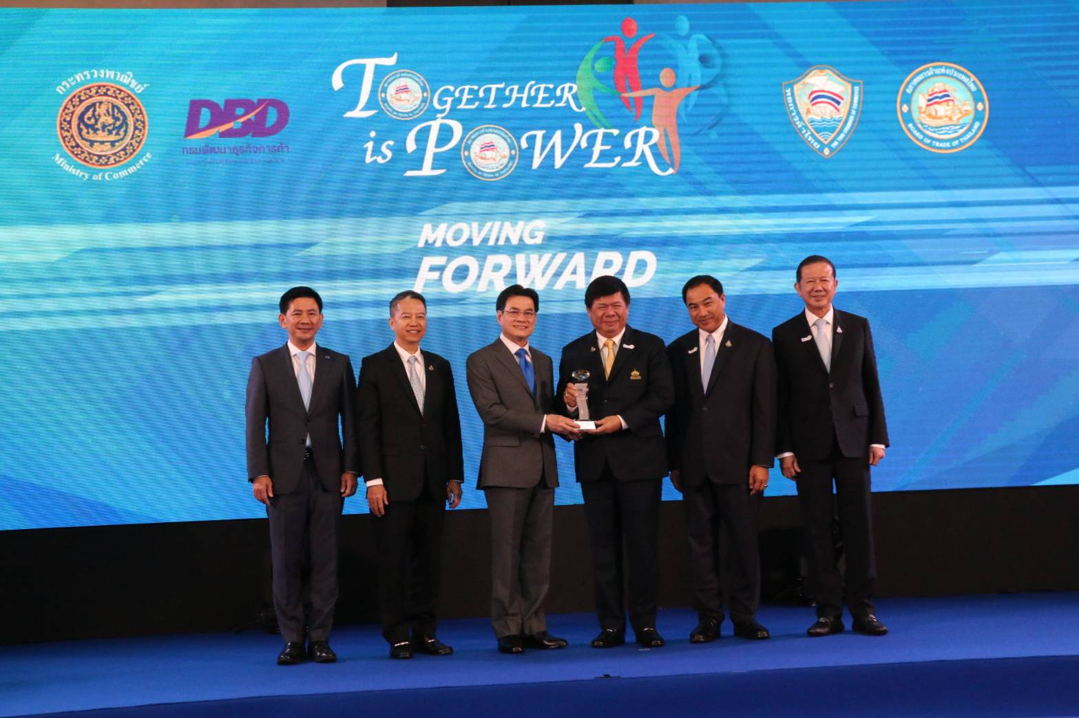

Slide 10
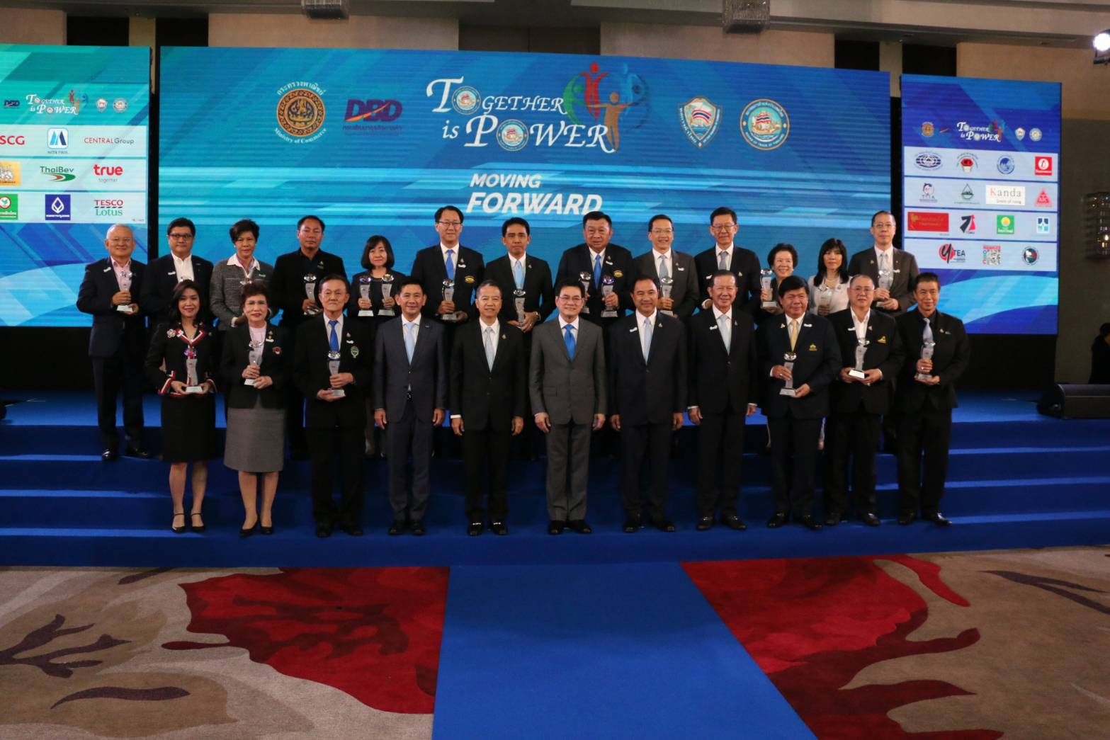

Slide 11
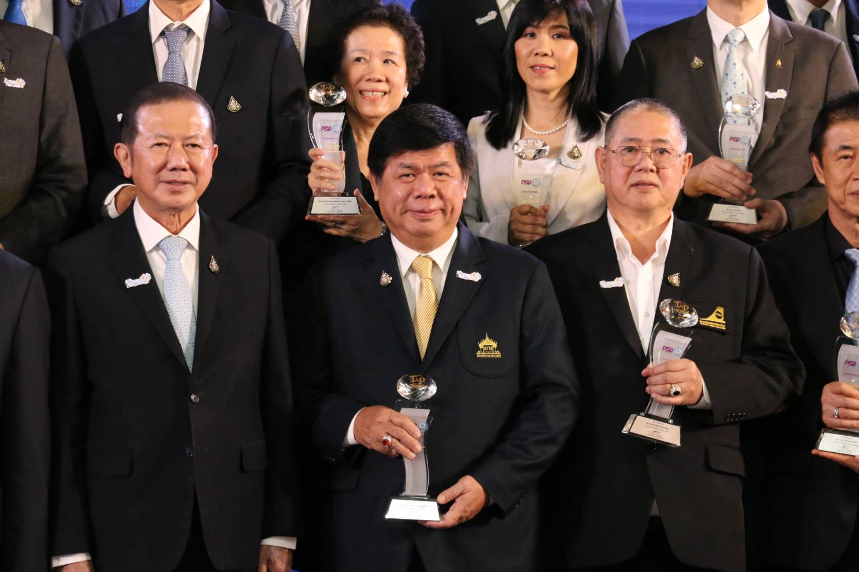

Slide 12
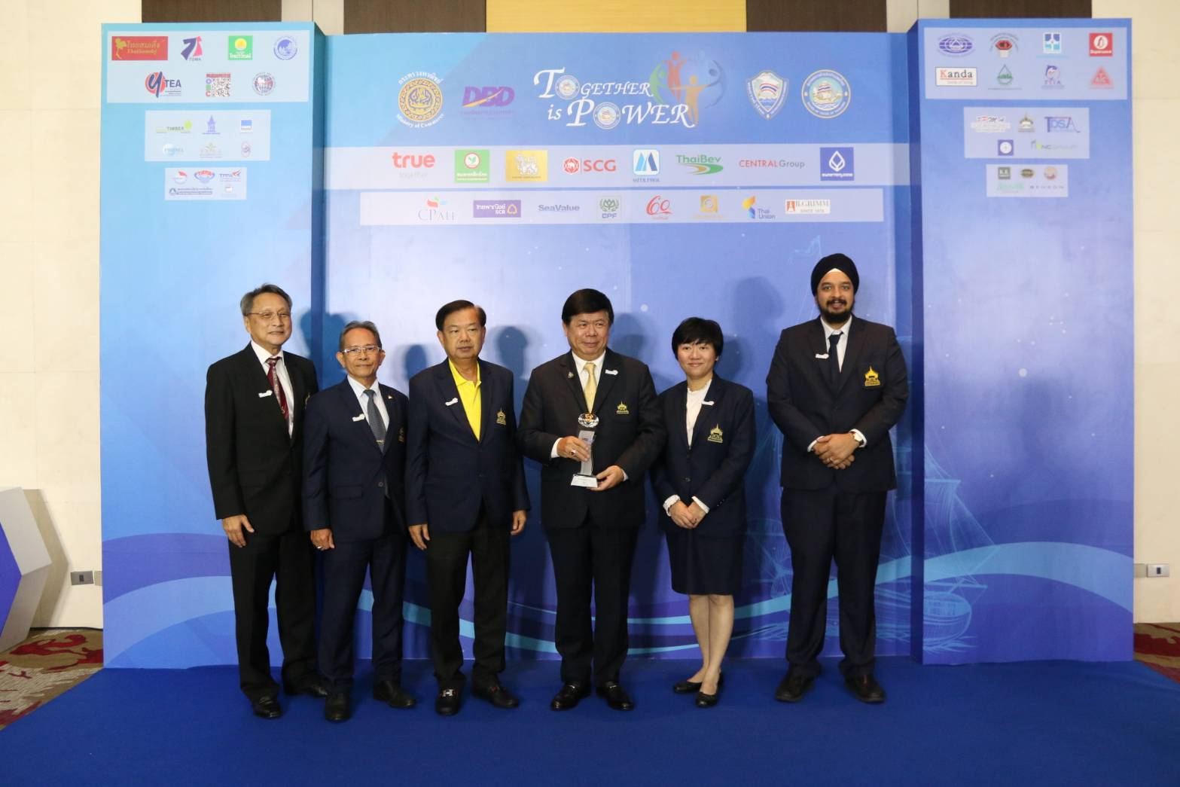

Slide 13
• ขอเชิญร่วมส่งเสริมการขายรายการนำเที่ยวในพื้นที่จังหวัดนครราชสีมา และ จังหวัดบุรีรัมย์พร้อมเข้าชมการแข่งขันรถจักรยานยนต์ฯ รายการ โมโต จีพี 2019(PTT Thailand Grand Prix 2019 : Moto GP 2019) ระหว่างวันที่ 5 ถึง 7 ตุลาคม 2562
สมัยที่ 38

Slide 14
• สมาคมไทยธุรกิจการท่องเที่ยว นำโดย คุณพรสวัสดิ์ นวพล รายงานสรุปผลการจัดโครงการนำสมาชิกร่วมการส่งเสริมการขายตลาดภาคตะวันออกเฉียงเหนือ และ ร่วมงานแถลงแผนตลาดไตรมาส 4 ประจำปี 2562 ระหว่างวันที่ 10-12 สิงหาคม 2562 เส้นทางกรุงเทพ-นครราชสีมา-มหาสารคาม-ร้อยเอ็ด-สุรินทร์
สมัยที่ 38

Slide 15
• สมาคมฯกำหนดจัดโครงการ Fam Trip ให้กับผู้ประกอบการตลาดพม่าและกัมพูชา ระหว่างวันที่ 27-31 สิงหาคม 2562 ณ พื้นที่เขาใหญ่ จ.นครราชสีมาและการจัด B2B Session กับผู้ประกอบการไทย วันที่ 30 สิงหาคม 2562 ณ โรงแรมเดอะเบอร์เคลีย์ ประตูน้ำ
สมัยที่ 38

Slide 16
• สมาคมฯกำหนดจัดกิจกรรม ATTA Road Show to Korea 2019 during 17-21 September 2019 at Seoul and Gwangju, South Korea (คุณคัง)
สมัยที่ 38

Slide 17
วาระที่ 2
รับรองรายงาน
รับรองรายงานการประชุมสมาชิกประจำเดือน กรกฎาคม 2562 สมัยที่ 38 ครั้งที่ 5
ในวันพุธที่ 24 กรกฎาคม 2562 เวลา 10.00 – 12.00 น. ณ ห้อง แกรนด์มีรอซ ชั้น 3 โรงแรม อัล มีรอซ ซอย รามคำแหง 5 ถนนรามคำแหง จำนวน 8 หน้า
สมัยที่ 38

Slide 18
วาระที่ 3
วาระที่ 3.1
สรุปสถานภาพ
สมาชิก
ณ เดือนสิงหาคม 2562
สมัยที่ 38 ครั้งที่ 6

Slide 19
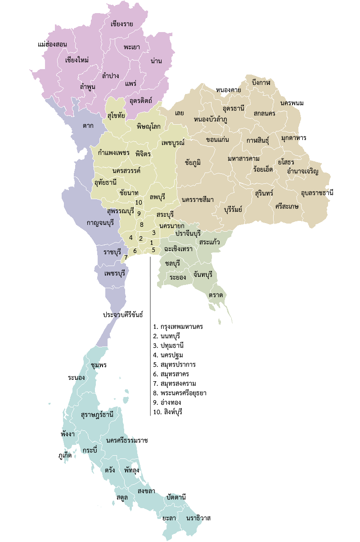
รายงานสถานะสมาชิกภาพของสมาคมฯ
สมาชิก
สามัญ
1,153
ราย
สมทบ
431
ราย
กิตติมศักดิ์
5
ราย
รวม
1,589
ราย
ณ วันที่ 21 สิงหาคม 2562
สมาชิกสมาคมฯ ในกรุงเทพมหานคร
สามัญ
932
ราย
สมทบ
241
ราย
สมัยที่ 38 ครั้งที่ 6

Slide 20
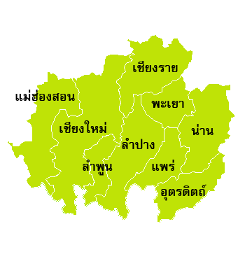
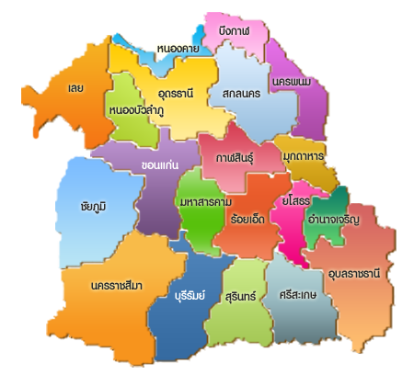
สมาชิกสมาคมฯ ในภาคเหนือ
สามัญ
34
ราย
สมทบ
12
ราย
สมาชิกสมาคมฯ ในภาคตะวันออกเฉียงเหนือ
สามัญ
1
ราย
สมทบ
4
ราย
สมัยที่ 38 ครั้งที่ 6

Slide 21
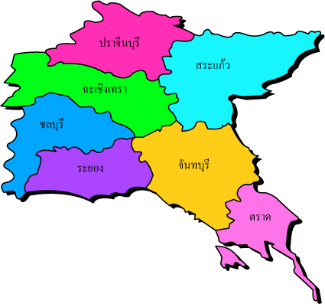
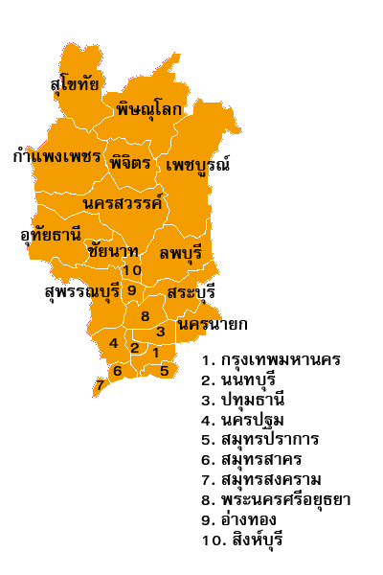
สมาชิกสมาคมฯ ในภาคตะวันออก
สามัญ
48
ราย
สมทบ
51
ราย
สมาชิกสมาคมฯ ในภาคกลาง (ไม่รวม กทม.)
สามัญ
84
ราย
สมทบ
35
ราย
สมัยที่ 38 ครั้งที่ 6

Slide 22
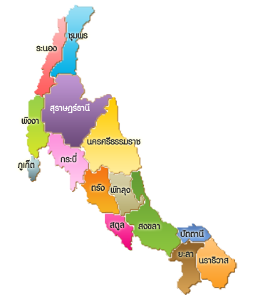
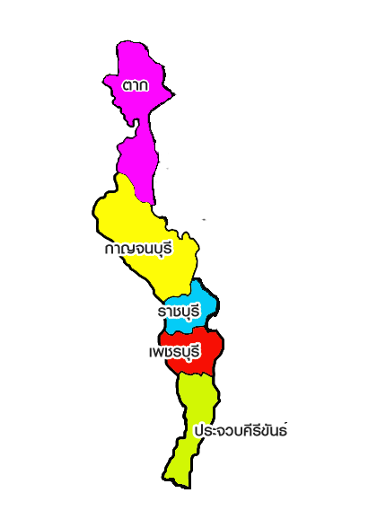
สมาชิกสมาคมฯ ในภาคใต้
สามัญ
48
ราย
สมทบ
61
ราย
สมาชิกสมาคมฯ ในภาคตะวันตก
สามัญ
6
ราย
สมทบ
27
ราย
สมัยที่ 38 ครั้งที่ 6

Slide 23
วาระที่ 3.2
แนะนำสมาชิกใหม่
ประจำเดือน สิงหาคม 2562
( 24 บริษัท )
สมัยที่ 38 ครั้งที่ 6

Slide 24
สมาชิกใหม่ประจำเดือนสิงหาคม 2562
สามัญ
18
ราย
สมทบ
6
ราย
รวม
24
ราย
สมัยที่ 38 ครั้งที่ 6

Slide 25
สมาชิกใหม่ประจำเดือนสิงหาคม 2562
1. บริษัท เวิลด์ ไดมอนด์ โวยาจ จำกัด
WORLD DIAMOND VOYAGE CO.,LTD.
โดยมี หม่อมหลวงเพ็ชรี สุขสวัสดิ์
(ML. PETCHAREE SUKSWASDI)
กรรมการผู้จัดการ
โทร. 0-2233-1288, 0-2233-1287 แฟกซ์. 0-2233-1287
สมาชิกสามัญ ประเภท INBOUND ตลาด อเมริกา, ยุโรป, ลาตินอเมริกา
ใบอนุญาตประกอบธุรกิจนำเที่ยวเลขที่ 14/02974
สมัยที่ 38 ครั้งที่ 6

Slide 26
สมาชิกใหม่ประจำเดือนสิงหาคม 2562
2. บริษัท โก บียอนด์ (ไทยแลนด์) จำกัด
GO BEYOND (THAILAND) CO.,LTD.
โดยมี คุณสุภัค ภารตะวงศ์
(MISS SUPAK PARATAWONG)
กรรมการผู้จัดการ
โทร. 081-923-4123 แฟกซ์. 0-2630-9753
สมาชิกสามัญ ประเภท INBOUND ตลาด สแกนดิเนเวีย, ยุโรป
ประเภท OUTBOUND ตลาด สแกนดิเนเวีย, ยุโรป
ใบอนุญาตประกอบธุรกิจนำเที่ยวเลขที่ 11/08533
สมัยที่ 38 ครั้งที่ 6

Slide 27
สมาชิกใหม่ประจำเดือนสิงหาคม 2562
3. บริษัท ฮัลโหล (ไทยแลนด์) จำกัด
HELLO (THAILAND) CO.,LTD.
โดยมี คุณภาวิณี ชาญอสิกุลพิทยา
(MISS PAWINEE CHANASIKULPITTAYA)
กรรมการผู้จัดการ
โทร. 0-2530-9615 แฟกซ์. -
สมาชิกสามัญ ประเภท INBOUND ตลาด จีน
ใบอนุญาตประกอบธุรกิจนำเที่ยวเลขที่ 14/02997
สมัยที่ 38 ครั้งที่ 6

Slide 28
สมาชิกใหม่ประจำเดือนสิงหาคม 2562
4. บริษัท สุนทรสุนทรี จำกัด
SUNTHONSUNTREE CO.,LTD.
โดยมี คุณมงคล เทพเกษตรกุล
(MR. MONGKOL THEPKASETKUL)
กรรมการผู้จัดการ
โทร. 0-2276-5221 แฟกซ์. 0-2276-5771
สมาชิกสามัญ ประเภท INBOUND ตลาด จีน
ใบอนุญาตประกอบธุรกิจนำเที่ยวเลขที่ 11/08039
สมัยที่ 38 ครั้งที่ 6

Slide 29
สมาชิกใหม่ประจำเดือนสิงหาคม 2562
5. บริษัท ปิรามิด ดีเอ็มซี จำกัด
PYRAMID DMC CO.,LTD.
โดยมี คุณนารายณ์ ติวารี
(MR. NARAIN TIWARI)
กรรมการผู้จัดการ
โทร. 0-2168-7855, 089-608-3516 แฟกซ์. 0-2168-7855
สมาชิกสามัญ ประเภท INBOUND ตลาด อินเดีย, ตะวันออกกลาง, Worldwide
ใบอนุญาตประกอบธุรกิจนำเที่ยวเลขที่ 14/02711
สมัยที่ 38 ครั้งที่ 6

Slide 30
สมาชิกใหม่ประจำเดือนสิงหาคม 2562
6. ห้างหุ้นส่วนจำกัด เอ็น.จี.บี.ครูซ
N.G.B. CRUISE LTD.,PART.
โดยมี คุณน้ำฝน สตาร์
(MISS NAMFON STAR)
กรรมการผู้จัดการ
โทร. 052-028-090 แฟกซ์. 053-196-638
สมาชิกสามัญ ประเภท INBOUND ตลาด Worldwide และ Cruise
ใบอนุญาตประกอบธุรกิจนำเที่ยวเลขที่ 24/00620
สมัยที่ 38 ครั้งที่ 6

Slide 31
สมาชิกใหม่ประจำเดือนสิงหาคม 2562
7. บริษัท ไทย โปรทราเวล จำกัด
THAI PRO TRAVEL CO.,LTD.
โดยมี คุณทรรศิตา พรหมชาติ
(MISS THATSITA PROMCHAT)
กรรมการ
โทร. 0-2066-9688 แฟกซ์. 0-2066-9688
สมาชิกสามัญ ประเภท INBOUND ตลาด ฮ่องกง
ใบอนุญาตประกอบธุรกิจนำเที่ยวเลขที่ 14/02973
สมัยที่ 38 ครั้งที่ 6

Slide 32
สมาชิกใหม่ประจำเดือนสิงหาคม 2562
8. บริษัท เดอะ เค แอล ที (ไทยแลนด์) จำกัด
THE K L T (THAILAND) CO.,LTD.
โดยมี คุณกรรณิการ์ ประชันกลาง
(MISS KANNIKA PRACHANKLANG)
กรรมการ
โทร. 0-2061-5392 แฟกซ์. -
สมาชิกสามัญ ประเภท INBOUND ตลาด เกาหลี
ใบอนุญาตประกอบธุรกิจนำเที่ยวเลขที่ 14/02637
สมัยที่ 38 ครั้งที่ 6

Slide 33
สมาชิกใหม่ประจำเดือนสิงหาคม 2562
9. บริษัท ไถ้หลง อินเตอร์เนชั่นแนล เมดิคอล แอนด์ ทราเวล เทรด จำกัด
THAILONG INTERNATIONAL MEDICAL AND TRAVEL TRADE CO.,LTD.
โดยมี คุณวิลาสินี แสนหวั่ง
(MISS WILASINEE SAENWANG)
กรรมการผู้จัดการ
โทร. 081-644-1585 แฟกซ์. -
สมาชิกสามัญ ประเภท INBOUND ตลาด จีน
ประเภท OUTBOUND ตลาด จีน
ใบอนุญาตประกอบธุรกิจนำเที่ยวเลขที่ 11/09894
สมัยที่ 38 ครั้งที่ 6

Slide 34
สมาชิกใหม่ประจำเดือนสิงหาคม 2562
10. บริษัท เอเลเฟ่น จังเกิ้ล แซงค์ชัวรี่ จำกัด
ELEPHANT JUNGLE SANCTUARY CO.,LTD.
โดยมี คุณปทิตตา ไตรเวทย์
(MISS PATTITTA TRAIWET)
กรรมการผู้จัดการ
โทร. 094-656-3596 แฟกซ์. -
สมาชิกสามัญ ประเภท INBOUND ตลาด Worldwide
ใบอนุญาตประกอบธุรกิจนำเที่ยวเลขที่ 24/00707
สมัยที่ 38 ครั้งที่ 6

Slide 35
สมาชิกใหม่ประจำเดือนสิงหาคม 2562
11. บริษัท ไบร์ทเนส ทัวร์ (ไทยแลนด์) จำกัด
BRIGHTNESS TOUR (THAILAND) CO.,LTD.
โดยมี คุณศุภชัย ทรัพย์รวีวัฒนา
(MR. SUPACHAI SABRAWEWATTHANA)
กรรมการผู้จัดการ
โทร. 0-2642-8870-1 แฟกซ์. 0-2248-2207
สมาชิกสามัญ ประเภท INBOUND ตลาด ฮ่องกง, มาเลเซีย, จีน, Worldwide
ประเภท OUTBOUND ตลาด เอเชีย, ยุโรป, อเมริกา
ใบอนุญาตประกอบธุรกิจนำเที่ยวเลขที่ 11/09663
สมัยที่ 38 ครั้งที่ 6

Slide 36
สมาชิกใหม่ประจำเดือนสิงหาคม 2562
12. บริษัท เวเคชั่น พลัส จำกัด
VACATION PLUS CO.,LTD.
โดยมี คุณพนิดา คงพันธุ์
(MISS PANIDA KONGPHAN)
กรรมการผู้จัดการ
โทร. 0-2056-4428 แฟกซ์. 0-2056-4428
สมาชิกสามัญ ประเภท INBOUND ตลาด จีน
ใบอนุญาตประกอบธุรกิจนำเที่ยวเลขที่ 11/08216
สมัยที่ 38 ครั้งที่ 6

Slide 37
สมาชิกใหม่ประจำเดือนสิงหาคม 2562
13. บริษัท อีเบลท์อีโรด เน็ตเวิร์ค เทคโนโลยี (ไทยแลนด์) จำกัด
E BELT E ROAD NETWORK TECHNOLOGY (THAILAND) CO.,LTD.
โดยมี คุณประพันธ์ชัย วรานุสาสน์
(MR. PRAPHANCHAI VARANUSART)
กรรมการผู้จัดการ
โทร. 0-2690-5702-9 แฟกซ์. 0-2690-5700
สมาชิกสามัญ ประเภท INBOUND ตลาด จีน
ใบอนุญาตประกอบธุรกิจนำเที่ยวเลขที่ 14/02723
สมัยที่ 38 ครั้งที่ 6

Slide 38
สมาชิกใหม่ประจำเดือนสิงหาคม 2562
14. บริษัท สยามภาคิน ทราเวล จำกัด
SIAMPAKIN TRAVEL CO.,LTD.
โดยมี คุณอังสนา นาคทอง
(MRS. AUNGSANA NAKTHONG)
กรรมการผู้จัดการ
โทร. 081-338-8325 แฟกซ์. 0-2510-8786
สมาชิกสามัญ ประเภท INBOUND ตลาด เอเชีย
ใบอนุญาตประกอบธุรกิจนำเที่ยวเลขที่ 14/02941
สมัยที่ 38 ครั้งที่ 6

Slide 39
สมาชิกใหม่ประจำเดือนสิงหาคม 2562
15. บริษัท สกายลายน์ อินเตอร์เนชั่นแนล ทีม จำกัด
SKY LINE INTERNATIONAL TEAM CO.,LTD.
โดยมี คุณพิมลวรรณ แซ่หล่อ
(MISS PIMOLWAN SAE-LOR)
กรรมการ
โทร. 086-368-8822 ,098-994-2889 แฟกซ์. -
สมาชิกสามัญ ประเภท INBOUND ตลาด จีน, ไต้หวัน
ใบอนุญาตประกอบธุรกิจนำเที่ยวเลขที่ 14/02574
สมัยที่ 38 ครั้งที่ 6

Slide 40
สมาชิกใหม่ประจำเดือนสิงหาคม 2562
16. บริษัท ม่าน หยู ซิน จำกัด
MAN YOU XIN CO.,LTD.
โดยมี คุณพรทิพย์ จันทร์อ้น
(MISS PORNTIP JANON)
กรรมการผู้จัดการ
โทร. 0-2530-9757 แฟกซ์. 0-2550-7375
สมาชิกสามัญ ประเภท INBOUND ตลาด จีน
ใบอนุญาตประกอบธุรกิจนำเที่ยวเลขที่ 14/02988
สมัยที่ 38 ครั้งที่ 6

Slide 41
สมาชิกใหม่ประจำเดือนสิงหาคม 2562
17. บริษัท โนพ อินเซ็นทีฟ ทัวร์ จำกัด
NOPE INCENTIVE TOUR CO.,LTD.
โดยมี คุณนรินทร์ศักดิ์ ดวงสำราญ
(MR. NARINSAK DUANGSAMRAN)
กรรมการ
โทร. 0-2952-6685-6 แฟกซ์. -
สมาชิกสามัญ ประเภท INBOUND ตลาด Worldwide
ประเภท OUTBOUND ตลาด Worldwide
ใบอนุญาตประกอบธุรกิจนำเที่ยวเลขที่ 11/07218
สมัยที่ 38 ครั้งที่ 6

Slide 42
สมาชิกใหม่ประจำเดือนสิงหาคม 2562
18. บริษัท สมาร์ท คอนเนค จำกัด
SMART CONNECT CO.,LTD. (MADAM ON TOUR)
โดยมี คุณสุนทรี เฟื่องมารยาท
(MISS SUNTAREE FUENGMARAYAT)
กรรมการผู้จัดการ
โทร. 0-2953-4249 แฟกซ์. 0-2591-6428
สมาชิกสามัญ ประเภท INBOUND ตลาด เอเชีย
ประเภท OUTBOUND ตลาด เอเชีย
ใบอนุญาตประกอบธุรกิจนำเที่ยวเลขที่ 11/05333
สมัยที่ 38 ครั้งที่ 6

Slide 43
สมาชิกใหม่ประจำเดือนสิงหาคม 2562
19. บริษัท เพชรทองคำ สวีท จำกัด
PHETTONGKAM SUITES CO.,LTD. (ZAYN HOTEL BANGKOK)
โดยมี คุณนิติศักดิ์ เพชรทองคำ
(MR. NITISAK PHETTONGKAM)
กรรมการ
โทร. 0-2322-2455 แฟกซ์. 0-2180-0156
สมาชิกสมทบ ประเภท โรงแรม
สมัยที่ 38 ครั้งที่ 6

Slide 44
สมาชิกใหม่ประจำเดือนสิงหาคม 2562
20. บริษัท เดอะ รีทรีท หัวหิน จำกัด
THE RETREAT HUA HIN CO.,LTD.
(ACE OF HUA HIN RESORT CHA-AM)
โดยมี คุณสรศักดิ์ เอี้ยวศิวิกูล
(MR. SORASAK EAWSIVIGOON)
กรรมการ
โทร. 032-421-777 แฟกซ์. 032-472-822
สมาชิกสมทบ ประเภท โรงแรม
สมัยที่ 38 ครั้งที่ 6

Slide 45
สมาชิกใหม่ประจำเดือนสิงหาคม 2562
21. บริษัท เวิลด์ รีสอร์ท จำกัด
WORLD RESORT CO.,LTD. (RAYONG CHALET)
โดยมี คุณปริย ตัณฑเกษม
(MR. PARIYA TANTAKASEM)
กรรมการ
โทร. 038-648-500, 0-2260-3592-5 แฟกซ์. 038-648-501
สมาชิกสมทบ ประเภท โรงแรม
สมัยที่ 38 ครั้งที่ 6

Slide 46
สมาชิกใหม่ประจำเดือนสิงหาคม 2562
22. บริษัท บีไฮฟ์ ฮอสพิทาลิตี้ จำกัด
BEEHIVE HOSPITALITY CO.,LTD.
(BEEHIVE BOUTIQUE HOTEL PHUKET)
โดยมี คุณธัญญธร ตันธนาทวี
(MISS THANYATRON TANTANATAWEE)
กรรมการผู้จัดการ
โทร. 076-562-555 แฟกซ์. 076-562-559
สมาชิกสมทบ ประเภท โรงแรม
สมัยที่ 38 ครั้งที่ 6

Slide 47
สมาชิกใหม่ประจำเดือนสิงหาคม 2562
23. บริษัท พีพีพี โฮเต็ล แอนด์ รีสอร์ท จำกัด
PPP HOTEL AND RESORT CO.,LTD. (LE MONTE KHAO YAI)
โดยมี คุณสินีนารถ เองตระกูล
(MISS SINEENART ENGTRAGOON)
กรรมการผู้จัดการ
โทร. 044-077-770-5 , 094-291-8710 แฟกซ์. -
สมาชิกสมทบ ประเภท โรงแรม
สมัยที่ 38 ครั้งที่ 6

Slide 48
สมาชิกใหม่ประจำเดือนสิงหาคม 2562
24. บริษัท ดีวานา สปา จำกัด
DIVANA SPA CO.,LTD.
โดยมี คุณพัฒนพงศ์ รานุรักษ์
(MR. PATTANAPONG RANURAKSA)
กรรมการ
โทร. 0-2286-1864-66 แฟกซ์. 0-2286-1863
สมาชิกสมทบ ประเภท สปา
สมัยที่ 38 ครั้งที่ 6

Slide 49
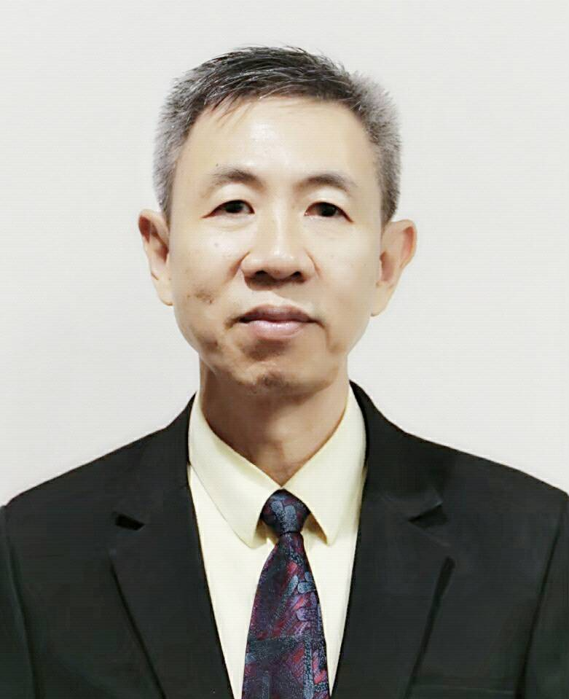
วาระที่ 4
การบรรยายพิเศษในหัวข้อ
“ทิศทางการพัฒนาการท่องเที่ยวไทย ปี 2563”
โดย
คุณทวีศักดิ์ วาณิชย์เจริญ อธิบดีกรมการท่องเที่ยว
สมัยที่ 38

Slide 50
วาระที่5
นำเสนอสินค้าใหม่ทางการท่องเที่ยว
1. บริษัท เจ้าพระยา ริเวอร์ ไลน์
( Boat 4 You )
2. ชุมชนการท่องเที่ยวดำเนินสะดวก
สมัยที่ 38

Slide 51
1. บริษัท เจ้าพระยา ริเวอร์ ไลน์
( Boat 4 You )
สมัยที่ 38

Slide 52
2. ชุมชนการท่องเที่ยวดำเนินสะดวก
สมัยที่ 38

Slide 53
วาระที่ 6
เรื่องอื่นๆ
สมัยที่ 38

